Slide 1

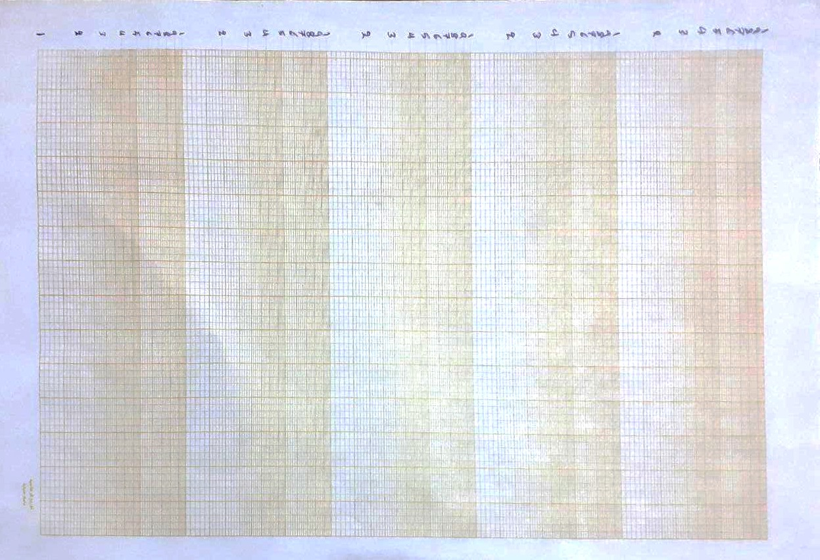
٢ ةرطﯾﺳﻟا ﺔﺳدﻧھ ةدﺎﻣ تارﺿﺎ ﺔﯾﺣﺎﺑﺻاﻟﺔﺳارداﻟ– ﺔﺛﻟﺎﺛﻟا ﺔﻠﺣرﻣاﻟ توﻠﺑ دوﺑﻟا ﺔﻗرو ﻰﻠﻋ مﺳرﻟا ح
- -----------------------------------------------------
--------------------
ﻲﻣﻠﻌﻟا ثﺣﺑﻟاو ﻲﻟﺎﻌﻟا مﯾﻠﻌﺗﻟا ةرا ﺔﺳدﻧﮭﻟا ﺔﯾ - ﻰﻟﺎﯾد ﺔﻌﻣ
ﺔﯾﺋﺎﺑرﮭﻛاﻟنﺋﺎﻛﻣﻟاو ةردﻘﻟا ﺔﺳد مﻗﺳ
---------------------------------------------------------------------------------------------
Decade 1
Decade 2
Decade 3
Decade 5
Decade 4
١٠ ﻰﻠﻋ دﯾﻛﯾد لﻛ يوﺗﺣﯾو ,٥ ددﻋ دﯾﺎﻛﯾد ﻰﻠﻋ ﻲﻘﻓﻻا بﻧﺎﺟﻟﺎﺑ ﺔﻗروﻟا يوﺗﺗﺣ يﺎوﺳﻣﺗرﯾﻏ رﺎﺷﻋﻻا نﺄﻓ ﺔ ﺗرﺎﻏﻟوﺔﻗروﻟا وﻧا ﺎﻣﺑ نﻛﻟ ,(رﺎﺷﻋا) ,ءازأﺟ ﮫﻣﺟﺣ رﻐﺻﯾ مﺛ رﯾﺑﻛ نوﻛﯾ رُﺷﻋ
.ًﺎﻣﺟﺣ رﻐﺻﻷا وھو رﯾﺧﻷا رﺷﻌﻟا ﻰﻟا لوﺻوﻟا ﻰﺗﺣ مﻗرﻟﺎﺑ دﯾﻛﯾدﻟا أد
1,2,3,4,5,6,7,8,9,1
ءازﺟأ ةرﺷﻋ مﺿوﯾ١ مﻗرﺑ ﻲﮭﺗﻧﯾو دﺣاو مﻗر نﻣ أدﺑﯾ يأ ,هﻼﻋأ ﺢﺿوﻣ ﺎ
ُ لوا نﺄﻓ هﻼﻋأ ظﺣﻼﻧ ﺎﻣﻛ ثﯾﺣ ,ﺔﺣﺎﺳﻣﻟ
تﺑﺎﺛ نو_{N} ﻛﯾ ﻲﻘﻓﻻا روﺣ_{G} ﻣﻟا مﯾﻗرﺗ .اذﻛھو دﺣاو مﻗرﻟﺎﺑ دﯾدﺟﻟا دﯾﻛﯾدﻟا أدﺑﯾ مﺛ نوﻣ
M_{O} ﺎﻨ_{N} ﻠﻗ ﺎﻤIﻢ=ﻗFﻟا أﺪCBو ,w لا ﺔﻤ=ﻗ راﺪﻘﻣ ﻮو5|G|, Ø نﯾﻣﺳر_{N} ﻟا ﻼﻟﻛ
M_{O} Wc ﺮﻐاﺻﻦﻣ ﺮﻐﺻا Y_{O} و ﻢﺳﺮﻟا ﺔVاﺪCﻟ w ﺔﻤ=ﻗ ﺢﺿﻮﺑ ةQﺎﺤﻤﻟا
:b_{O} ﺎﺘﻟﺎIو .لاﺆﺴﻟا

Slide 2
٢ ةرطﯾﺳﻟا ﺔﺳدﻧھ ةدﺎﻣ تارﺿﺎ ﺔﯾﺣﺎﺑﺻاﻟﺔﺳارداﻟ– ﺔﺛﻟﺎﺛﻟا ﺔﻠﺣرﻣاﻟ توﻠﺑ دوﺑﻟا ﺔﻗرو ﻰﻠﻋ مﺳرﻟا ح
- -----------------------------------------------------
0.1 1
--------------------
ﻲﻣﻠﻌﻟا ثﺣﺑﻟاو ﻲﻟﺎﻌﻟا مﯾﻠﻌﺗﻟا ةرا ﺔﺳدﻧﮭﻟا ﺔﯾ - ﻰﻟﺎﯾد ﺔﻌﻣ
ﺔﯾﺋﺎﺑرﮭﻛاﻟنﺋﺎﻛﻣﻟاو ةردﻘﻟا ﺔﺳد مﻗﺳ
---------------------------------------------------------------------------------------------
10
100 1000 10000
ﺔﻣﯾﻗ لوﺄﺑ نوﻛﺗ مﺳرﻟا ﺔﯾادﺑ نﺄﻓ ,1 يوﺎﺳﺗ لاؤﺳﻟ Wc رﻐأﺻتﻧﺎﻛﻟوﻼﻣﺛ ﺎﻧﻠﻗ ﺎﻣﻛ وھو دﯾﻛﯾد لﻛ ﻰﻠﻋ ةدﺎﯾزﻟﺎﺑ روﺣﻣﻟا أدﺑﯾو ,0.1 ﻲوھW لﻟ ﺎﮭﺿرﻧﻔ
.يدﻋﺎﺻﺗﻟﺎﺑو مﻗرﻟا فﺎﻌﺿا ةرﺷﻋ لﺛﻣﯾ ﺎﻘﺑ ﺔﯾادﺑ نﺎﻓ ,10 يوﺎﺳﺗ لاؤﺳﻟ Wc رﻐﺻأ نﺎﻛ وﻟ نوﻛﯾ فوﺳ ﺔﻟﺎﺣﻟا سﻔ
يأ) اذﻛھو فﺎﻌﺿا ةرﺷﻋ رادﻘﻣﺑ دﻋﺎﺻﺗﺗ مﺛ نﻣو , 1 نوﻛﺗ فوﺳ مﺳراﻟ تﺑﺎﺛ نوﻛﯾ ,W لا ﺔﻣﯾﻗ رادﻘﻣ وھو ﻲﻘﻓﻻا روﺣﻣﻟا مﯾﻗرﺗ(.X10 ﺔﻣﯾﻘﻟا برﻧﺿزﯾﻔﻟﺎﺑ ﺔﺻﺎﺧﻟا روﺎﺣﻣﻟا مﺳر ﺎﻣا ,(|G|, Ø) دوﯾﺗﻧﺎﻛﻣﻟاو زﯾﻔﻟا ﺔﻣﯾﻗ ﻼﻟﻛ
:ﮫﻌﺳﺎﺗاﻟةرﺿﺎﺣﻣاﻟنﻣ سدﺎﺳاﻟلﺎﺛﻣﻟﻠ ﻲﻟﺎﺗﻟﺎﻛ نوﻛﯾﻓ دوﯾﺗﻧﻛﺎﻣﻟ

Slide 3
٢ ةرطﯾﺳﻟا ﺔﺳدﻧھ ةدﺎﻣ تارﺿﺎ ﺔﯾﺣﺎﺑﺻاﻟﺔﺳارداﻟ– ﺔﺛﻟﺎﺛﻟا ﺔﻠﺣرﻣاﻟ توﻠﺑ دوﺑﻟا ﺔﻗرو ﻰﻠﻋ مﺳرﻟا ح
- -----------------------------------------------------
--------------------
ﻲﻣﻠﻌﻟا ثﺣﺑﻟاو ﻲﻟﺎﻌﻟا مﯾﻠﻌﺗﻟا ةرا ﺔﺳدﻧﮭﻟا ﺔﯾ - ﻰﻟﺎﯾد ﺔﻌﻣ
ﺔﯾﺋﺎﺑرﮭﻛاﻟنﺋﺎﻛﻣﻟاو ةردﻘﻟا ﺔﺳد مﻗﺳ
---------------------------------------------------------------------------------------------
0.1 1
Magnitude
Wc=1
10 100 1000 10000
S.P= 40
نوﻛﯾ يدوﻣﻌﻟا روﺣﻣﻟﺎﺑ ﻊﺑرﻣ لﻛ ,دوﯾﺗﻧﻛﺎﻣﻠﻟ ﺔﺑﺳﻧﻟﺎﺑ ,40 ﺔﻣﯾﻗ نﻣ أدﺑﯾ دوﯾﺗﻧﻛﺎﻣﻟا م أدﺑﯾ مﺳرﻟا .هﻼأﻋﻲﻓﻘﻻا روﺣﻣﻟ W لا مﺎﻗرا ﻰﻠﻋ ادﺎﻣﺗاﻋWc لﻛ تﺎﻧﺎﻛﻣ ددﺣﻧو ,20
لوﺑ يأ مﺎﻘﻣﻟﺎﺑ سا كﻟﺎﻧھﻻن-20 هردﺎﻘﻣ لﯾﻣﺑ نوﻛ 40 ﻲھو ﺔﯾادﺑﻟا ﺔطﻘﻧﻣن
-20+20 لﯾﻣﻟا نوﻛﯾﻓ ورﯾزﻠﻟ ﻲوھWc=1 لوا ﻲﻗﻼﯾﺳ ﺎھدﻌ
ﻲﻗﻼﯾ مﺛ نﻣو رﻔﺻ لﯾﻣﻟا ﺢﺑﺻﯾ كﻟ
Wc=5
40
-20\dec
20
0\dec
G.M
-20\dec
Wg
Wc=5 .نوﻛﯾ لﯾﻣﻟا نا يأ لوﺑﻠﻟ دوﻌﺗ ﻲوھ
W
0
,
-20
-20
روﺣﻣﻟﺎﺑ دﺣاو دﯾﻛﯾد لﻣﻛﯾ لزﻧﯾ نﻣ ﻲﻧﻌﯾ ,دﺣاو دﯾﻛﯾد لﻟﻛ٢٠ لوﻛﯾ لﯾﻣﻟا نا ظﺣﻧﻼﻲﻓ نﯾﺑﻣ ﺎﻣﻛو ةدﯾدﺟ ﻲﺳﯾﺎﻛﯾﻣوا ﮫﺟاوﯾ مﻟ اذا يدوﻣﻌﻟا روﺣﻣﻟ ٢٠ رادﻘﻣﺑو ﻲﻘﻓاﻻ
.مﺳراﻟ
-40
Phase
-45
-90
W=0.1 Ø=-86
W=0.5 Ø=-72
W=1 Ø=-62
W=5 Ø=-85
-135
W=10 Ø=-126
Wp
W
ﻲﻠﻟا ﺔﺟﯾﺗﻧﻟاو مﯾﻘﻟﺎﺑ ﺎﻧﺿرﻓ ﻲﻠﻟا لودﺟﻟا ﻰﻠﻋ دﻣﺗﻌﯾﺳ ,زﯾﻔﻠﻟ ﺔﺑﺳﻧﻟﺎﺑ ﺎاﻣ ثﯾﺣﺑ يدوﻣﻌﻟا روﺣﻣﻠﻟ تﺎﻌﺑرﻣﻟاو يدوﻣﻌﻟا روﺣﻣﻟا مﺳﻘﻧو ,مﯾﻘﻠﻟ ﺔھﺎﻧﻌ ﺔﻧﺿرﻓ لاؤﺳﻟا اذھ ﻲﻓ ﻼﺛﻣ ,لودﺟﻟﺎﺑ ﺔﻧدﻋ تﻌﻠط ﻲﻠﻟاﯾمﻘﻟا ﻊﯾﻣﺟ ﻲطﺗﻐ
-180
-225
W=20 Ø=-193
لودﺟﻟاﻣن
ﺎﮭﺑﻧﺎﺟﺑ ﺔﺣﺿوﻣ ﺔطﻘﻧ لﻛ تﺎﻣوﻠ
لﺣﻟﺎﺑ ﺎﻧﺿرﻓ ﻲﻠاﻟ
ﻲﻣھوﺧططﺎﻘﺳﺑﺈﺎﮭﺑﺎﺳﺗﺣا مﯾﺗw لا ﺔﻣﻗﯾ
ب ﻲﮭﺗﻧﺗو م
ﻟا ﺔﯾادﻟﺑWc رﻐﺻا ﺔﻣﯾﻗ ﻲوھ٠.١ ب ادﺑﺗ لودﺟﻟﺎﺑ مﻗﯾ٧
-270
يدوﻣﻌﻟا روﺣﻣﻟا نﻣ ﺔﯾوازﻟا ﺔﻣﯾ ﻰﻠﻋﻟﻸ ﺎھﺎﻧﺿرﻓ ﻲﺗاﻟتﻼﯾﻛﺳﻟا بﺳﺣو زﯾﻔﻟﺎﺑ صﺎﺧاﻟ
لودﺟﻟا طﺎﻘﻧ ﻊﯾﻣﺟ ﻲطﻐﻟﺗ
P.M
نﻣ لﻗا دﯾﻛﯾد يوﺎﺳﺗ ﺔﻣﯾﻗ نﻣ مﺳرﻟا أدﺑﯾ نا لﺿﻔﯾ ﺎﻘﺑﺎﺳ ﺎﻧﻠﻗ ﺎﻣﻛو ,٥٠ تﯾﺑﺛﺗﺑ موﻘﻧ نﻻا ,Wc ﻰﻠﻋا نﻣ دﯾﻛﯾدﺑ ﻰﻠﻋا نوﻛﺗ ﺔﻣﯾﻘ Wc رﻐاﺻ
-314
ﺎ ﺔﻗروﻟا ﻰﻋﻠ(ﺔﻌﺳﺎﺗﻟا ةرﺿﺎﺣﻣﻟ ٦ لﺎﺛ لو ﻟﺎﺑ تﻌﻠط ﻲﻠ طﺎﻘﻧاﻟ
W=50 Ø=-372
ﺎھدﻌﺑ ,زﯾﻔﻟا مﺳرﻟ طﺎﻘﻧﻟا نﯾﺑ طﺧﻟا لﺻوﺗﺑ موﻘﻧ مﺛ نﻣو ,ﺎﻧھ ﺢﺿﻣو
نﺟرﺎﻣ نﯾﻛﻟاو زﯾﻔﻟا بﺎﺳﺣﻟ ﺔﻘﯾرطﻟا قﺑ

